Slide 1


2nd SMARTHON
주린이
키우기
Team : 이가없네
조예림 안정원 박지호 한은결

Slide 2
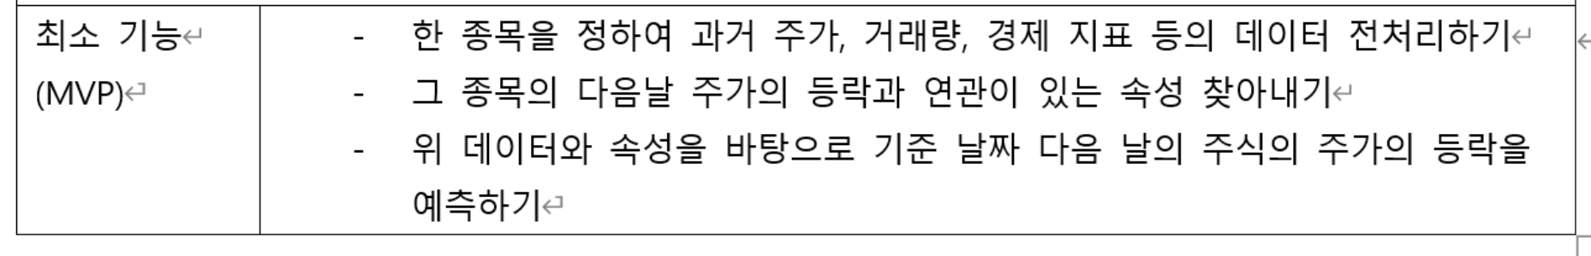

무엇을 했을까요？
MVP
종목 하나 정하여
다음날 주가 등락 예측하기

Slide 3
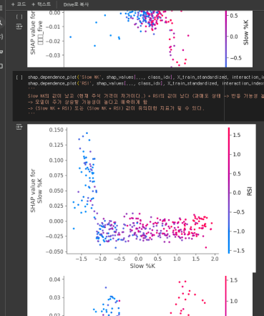




사전 개발 기간동안
1. 종목 정하고 해당 종목의 주가, 뉴스 데이터 가져오기
2. 상관관계 높은 속성 찾아내기
<추세지표>
ADX (7),CCI (7), MACD Oscillator (5,20,3), Stochastics Slow → Slow %K (5,3) Slow %D (3)
<모멘텀지표>
이격도 → 이격도5 이격도10 이격도20 이격도60 , RSI (7)
<시장강도지표>
OBV → OBV Signal (7, 이평종류:지수)
<가격지표>
Bollinger Bands → Bollinger Bands중심선 (10,1.5) 상한선 하한선
<거래량지표>
거래량 → 거래량 단순 5 20 60 120, Chaikin Money Flow (10)
<기타지표>
거래대금,외국인순매수량(거래소),외국인순매수금액(거래소), 기관순매수량(거래소),기관순매수금액(거래소), 개인순매수량(거래소), 개인순매수금액(거래소), 환율(원/달러), 금리, 공매도
<뉴스데이터>
제목+본문에 종목명이 들어가는 모든 뉴스 데이터 가져오기

Slide 4

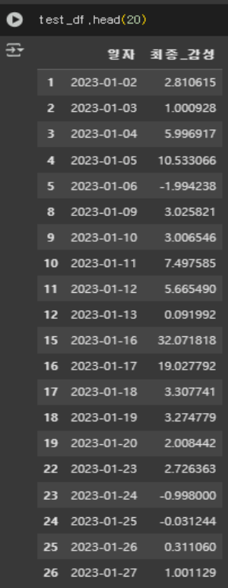
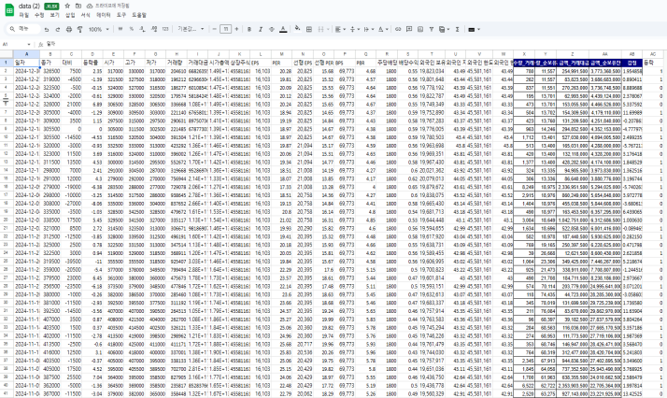

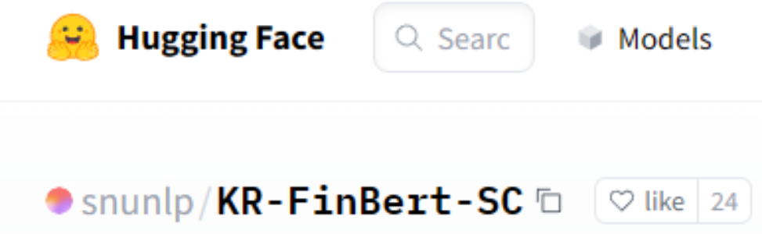

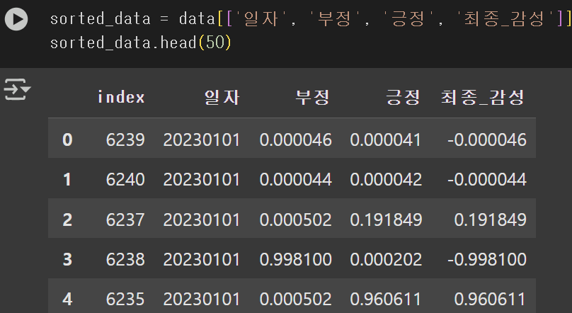

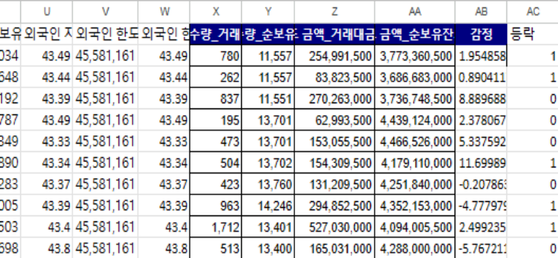
이것저것 많이 했어요
3. 뉴스데이터의 감정수치 뽑아내기
4. 걸러낸 속성 + 뉴스 감정수치 데이터
뉴스가 없는 날의 감성 수치는 0으로
주말 뉴스는 월요일 장에 영향을 준다는 가설을 세운 후 주말 뉴스의 감성 수치를 월요일 감성수치에 더함
주말, 공휴일, 장이 안 열리는 날의 row 빼기

Slide 5
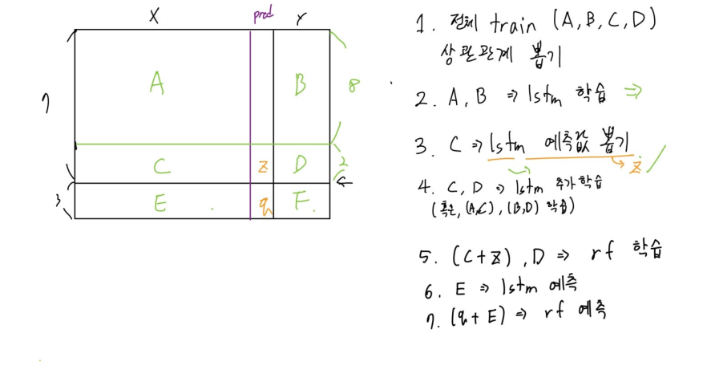
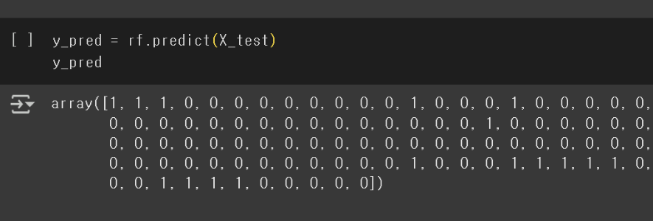
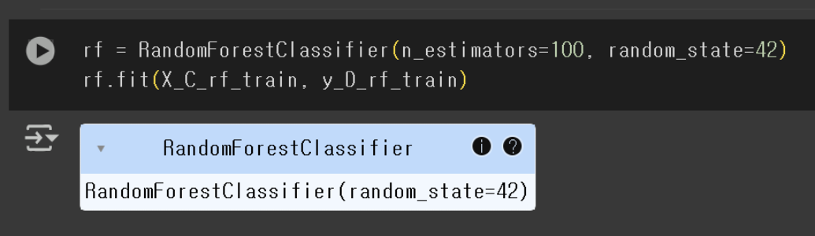
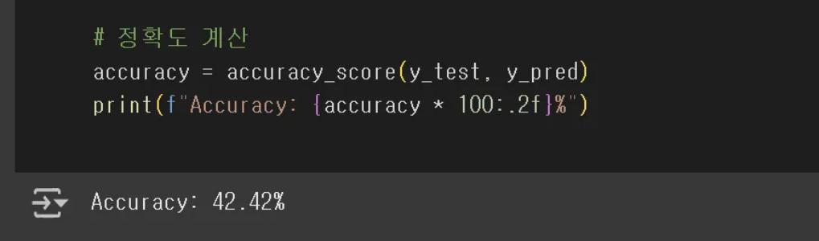
정확도 42% 나왔습니다.
5. 모델 툴 만들기
test 데이터 예측값
1 : 상승
2 : 하락
최종 모델
정확도

Slide 6
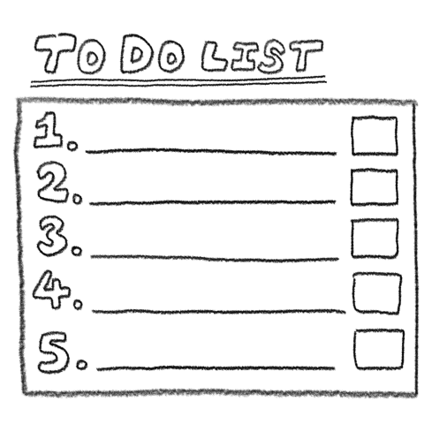
앞으로 해야합니다
정확도 높이기
시총 30위 종목 학습시키고, 등락 예측하기
노코딩 툴에 서비스 넣어서 구현하기

Slide 7
2nd SMARTHON
감사합니다
Team : 이가없네
조예림 안정원 박지호 한은결

